Slide 1

Universidad Nacional de Río Negro
Física 1 A - 2012
Unidad 01 – Energía
Clase 0107
Fecha 31 Mar 2012
Cont Informe de laboratorio
Cátedra Asorey – Cutsaimanis
Web http://fisica1-unrn.blogspot.com
Archivo A-2012-U01-C07-0331-informes

Slide 2
Institución
Materia
Título del trabajo
Profesores:
Alumnos:
Lugar donde se realizó el experimento:
Fecha de entrega:
Año

Slide 3
¿Para qué se escribe un informe de laboratorio?
Es para entrenarse en la redacción científica
Para expresar en forma ordenada los resultados de un experimento

Slide 4
UN DESCUBRIEMIENTO CIENTÍFICO NO ESTÁ COMPLETO HASTA QUE LO PUBLICAN, POR RELEVANTE QUE SEA…

Slide 5
Las reglas de redacción se encuentran publicadas por el American Institute of Physics en su Style Manual (NY 1990)
ó
How to write and publish a scientific paper, de Robert Day

Slide 6
Contenido del informe
Resultados
Enseñanza de un experimento
Para empezar…
SABER SOBRE QUÉ HACERLO

Slide 7
¡IMPORTANTE!
Ir documentando todo POR ESCRITO
(Rutherford y su isótopo, Canadá)
¿En qué?

Slide 8
EL CUADERNO DE LABORATORIO
Es un documento
Es personal
Las páginas deben ir numeradas
Es un registro de anotación secuencial
Las fórmulas y las figuras deben tener una numeración consistente e interna
Referencias completas
Se deben escribir todos los resultados
Debe escribirse el plan
Deben escribirse las conclusiones
Hacer una puesta a cero periódica

Slide 9
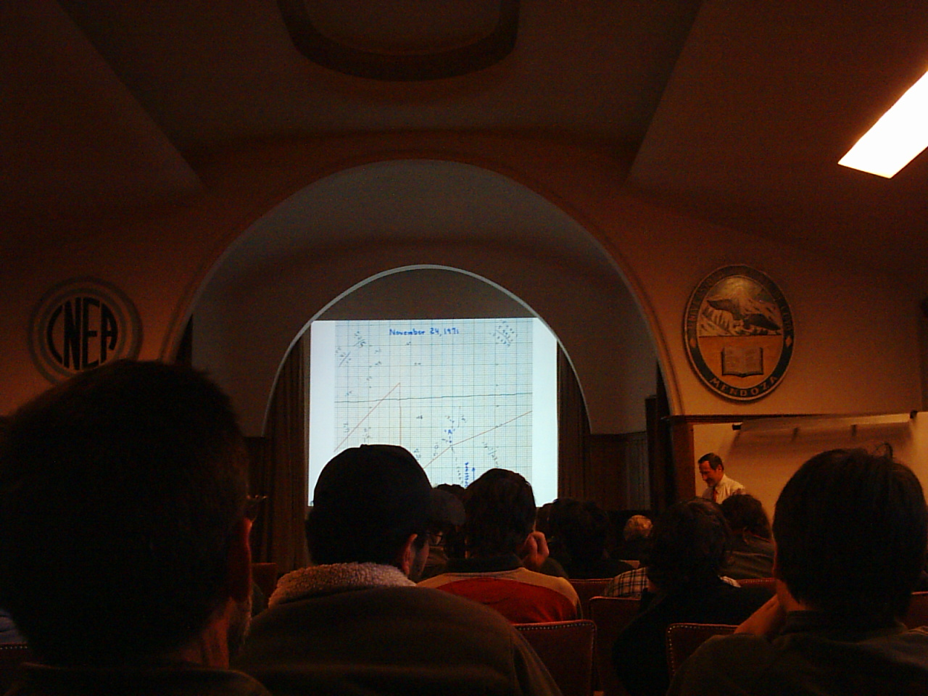

Slide 10
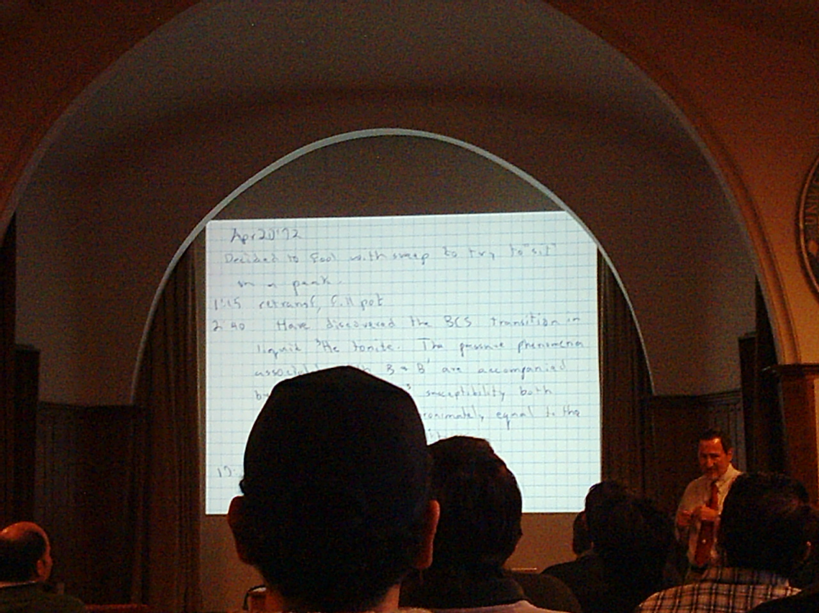

Slide 11
Para escribirlo
Analizar el problema
Espacio
Información
Público
Información previa
Estrategia
Esbozo detallado
Planee sus tiempos
Planee tablas e ilustraciones

Slide 12
Tablas y gráficos
TABLAS
VALORES NUMÉRICOS CON PRECISIÓN
GRÁFICOS
MOSTRAR MUCHOS VALORES RESALTANDO LA TENDENCIA

Slide 13
Amplitud (grados) |  | N | Duración | período
Inicial | Final |  | (s) | T (s)
2 | 2 | 101 | 290, 72±0,1 | 2,787±0,001
2 | 2 | 100 | 287,84±0,1 | 2,787±0,001
7 | 7 | 20 | 57,607±0,1 | 2,788±0,001
33 | 25 | 20 | 58,81±0,1 | 2,94±0,001
56 | 35 | 20 | 59,56±0,1 | 2,787±0,001
66 | 42 | 20 | 60,73±0,1 | 2,878±0,001

Slide 14
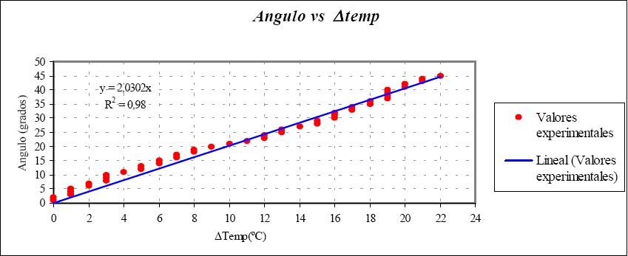

Slide 15
LA FORMA DEL INFORME
El sistema IMRD
¿Cuál es el problema tratado?
La respuesta va en la INTRODUCCIÓN
¿Cómo lo estudió?
La respuesta va en METODOS Y MATERIALES
¿Qué encontró?
LOS RESULTADOS
¿Qué quieren decir estos resultados?
LA DISCUSIÓN

Slide 16
ESTRUCTURA FINAL DEL INFORME
Título
Autor
Dirección
Resumen
Cuerpo según IMRD
Agradecimientos
Bibliografía
Apéndices
Índice

Slide 17
Clichés usados en los artículos de investigación
Cuando escriben…
…quieren decir
Es sabido que… | No me he molestado en buscar la referencia original
Se eligió el sistema W-PB por considerarlo especialmente apropiado para mostrar el comportamiento predicho… | El tipo del laboratorio de al lado tenia un poco ya preparado
Se seleccionaron tres de las muestras para un estudio detallado | Los resultados de las otras no tenían ni pies ni cabeza así que las descartamos
Aquí se muestran los resultados típicos | Se muestran los mejores resultados
Es de suponer que para tiempos más largos… | No tuve tiempo de comprobarlo
De acuerdo con la curva es: Excelente, bueno, satisfactorio, pasable, tan bueno como es dable esperar | Pasable, pobre, dudoso, imaginario, inexistente
Se agradece a J.J. Gonzalez por su asistencia con los experimentos, y a P. V. Rodriguez por valiosas discusiones | Gonzalez hizo el trabajo y Rodriguez me explico lo que quería decir

Slide 18

Fuente:
Cómo se escribe un informe de laboratorio
Ernesto N. Martínez
Editorial: Eudeba (0)
ISBN : 9502313194
Idioma: Español
Título Original: Catálogo: SIN ASIGNACION
Colección: Cuadernos
Tema: SIN ASIGNACION
Categoría: Ciencia/Tecnologia
Edición:
Nro. Edición: 1ER. ED, 2004
Descr. Edición:
Audiencia: AA
Presentación: Rústica
Medidas:
Peso: 0
Paginas: 148

